Slide 1
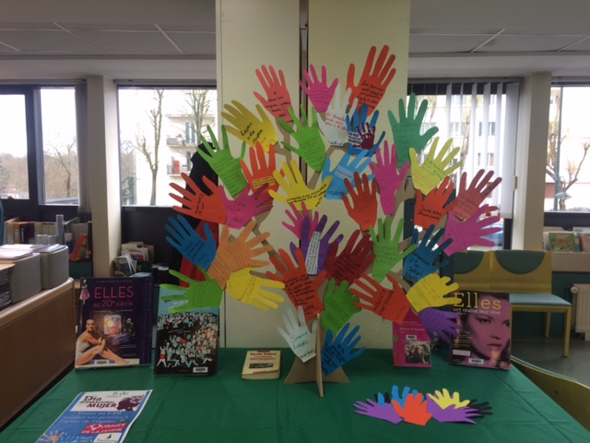
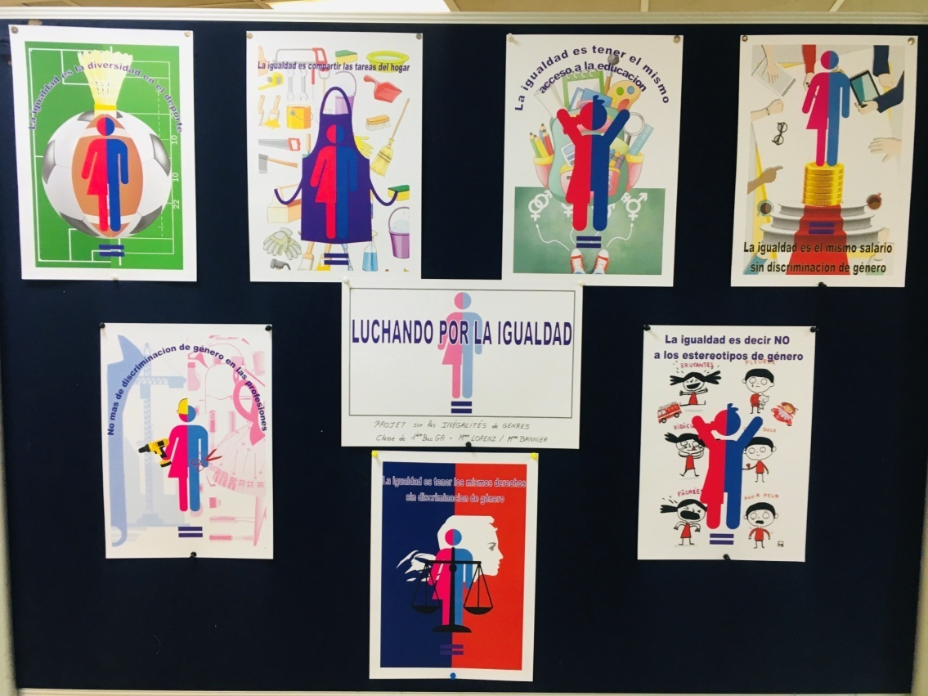
Projet e.Twinning Classe de 1ère BAC GA
Projet encadré par Mme LORENZ (Espagnol) et Mme BANNIER (Arts Appliqués)

Slide 2
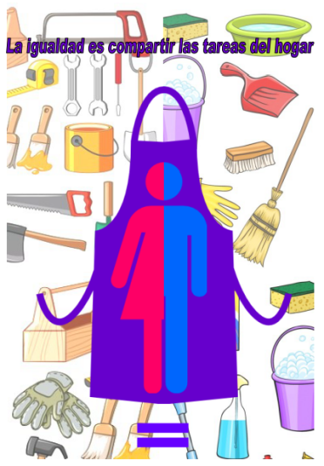
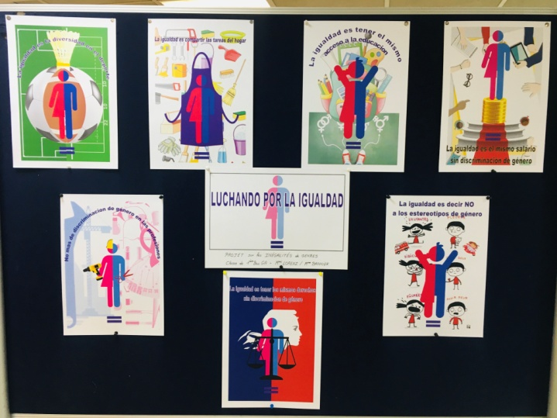
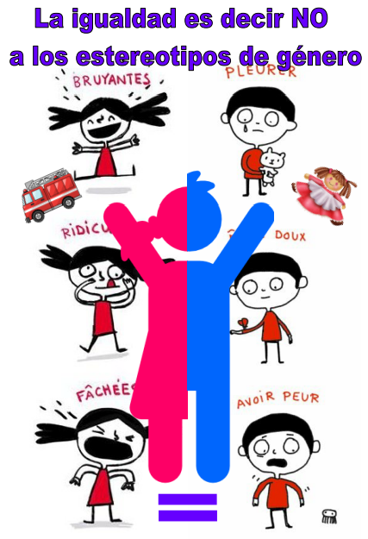
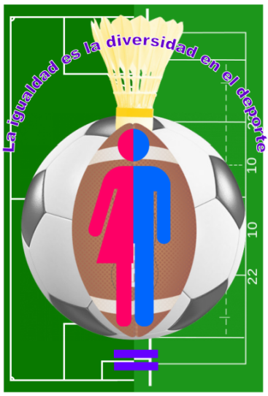
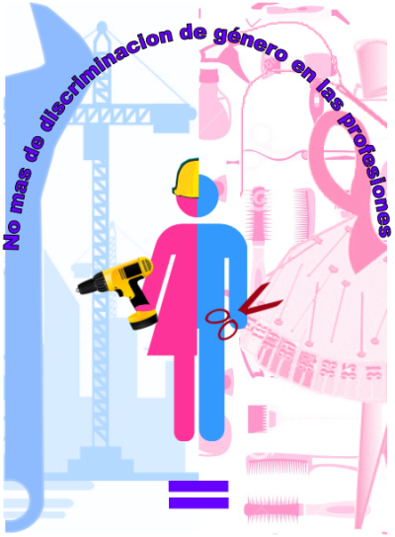
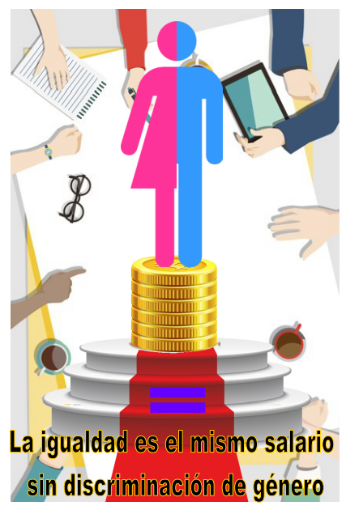
LUTTER POUR L’EGALITE
« LUCHANDO POR LA IGUALIDAD »
FEMME = HOMME

Slide 3
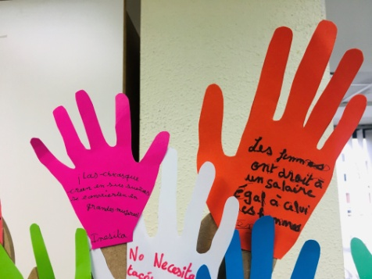
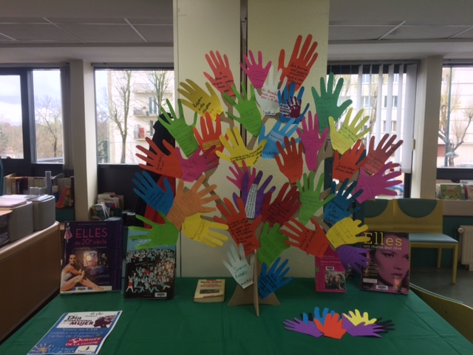
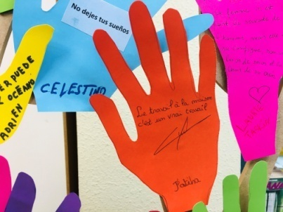
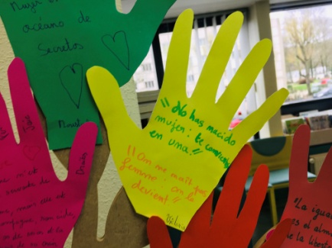
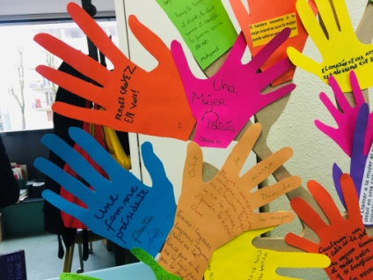
L’arbre à messages EGALITE HOMMES /FEMMES
JOURNEE DES DROITS DE LA FEMME - 8 MARS 2020
Venez au CDI écrire un message !

